Slide 1
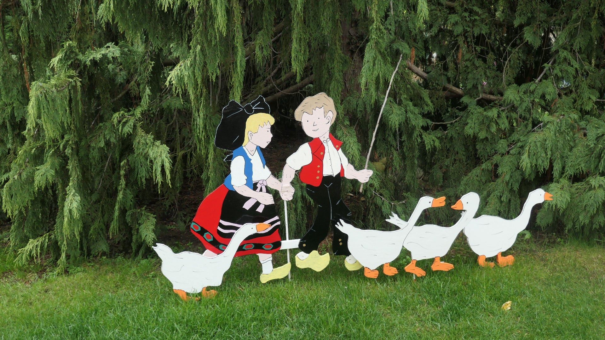




Une photographie, c’est un fragment de temps qui ne reviendra pas
Photos prises
par un touriste,
amoureux de l’Alsace
pour le plaisir du partage
2
Emmène en Alsace

Slide 2
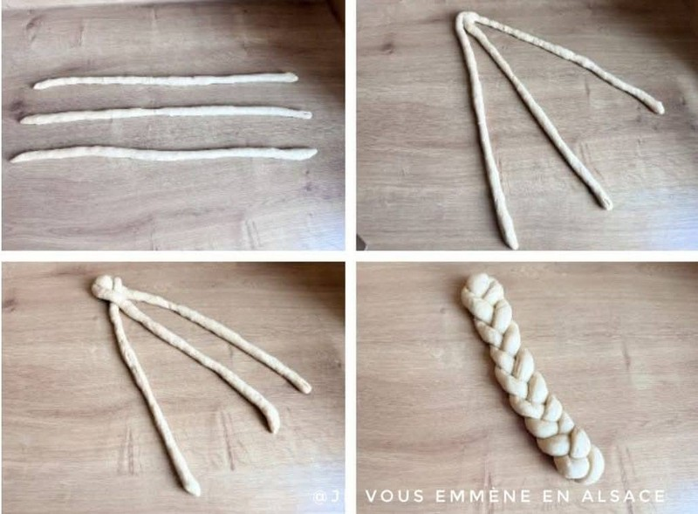
Fabrication Bretzel

Slide 3
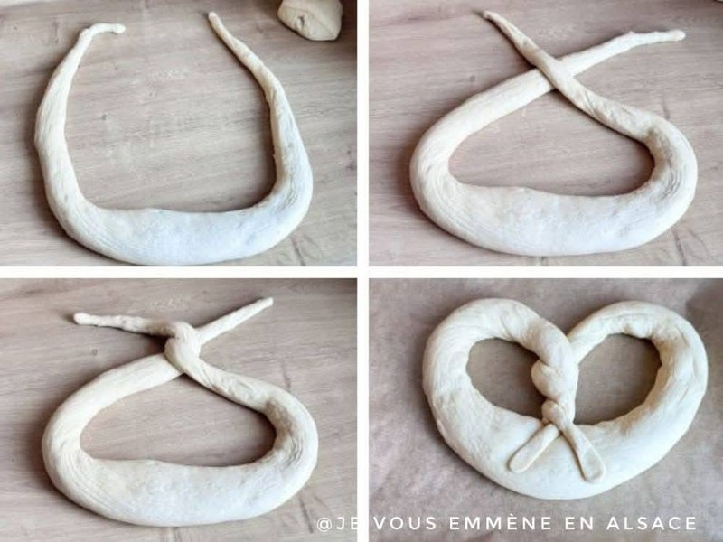
Fabrication Bretzel

Slide 4
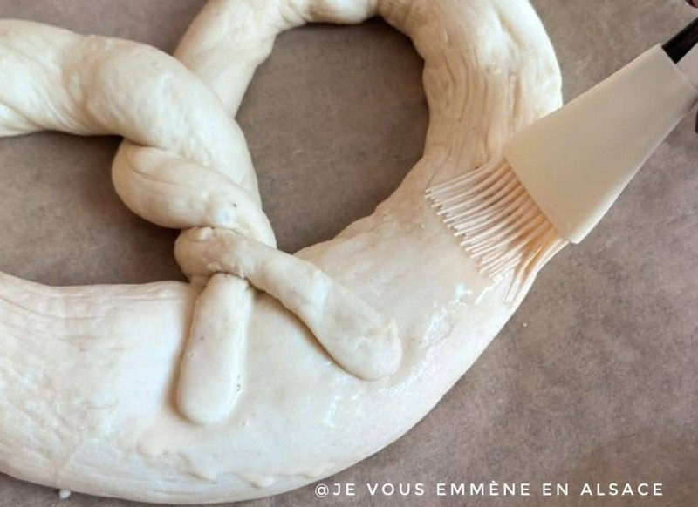
Fabrication Bretzel

Slide 5
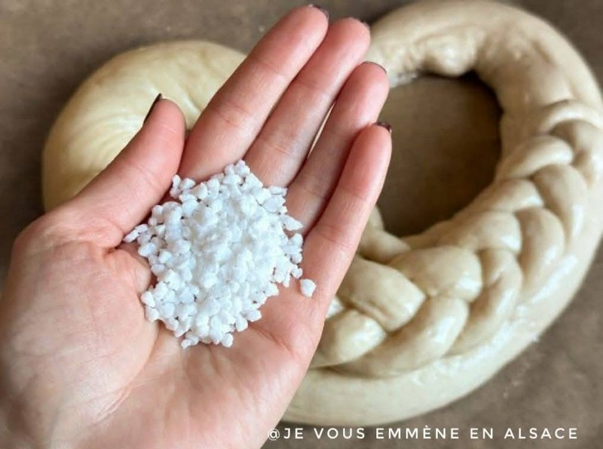
Fabrication Bretzel

Slide 6
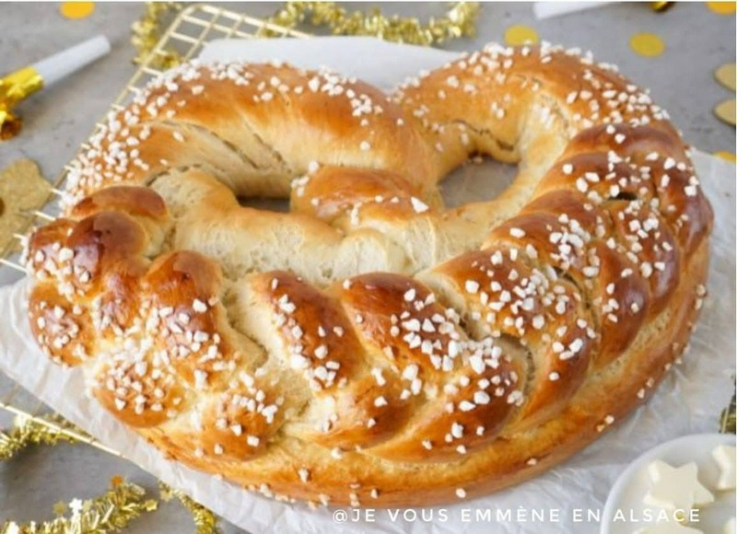
Fabrication Bretzel

Slide 7
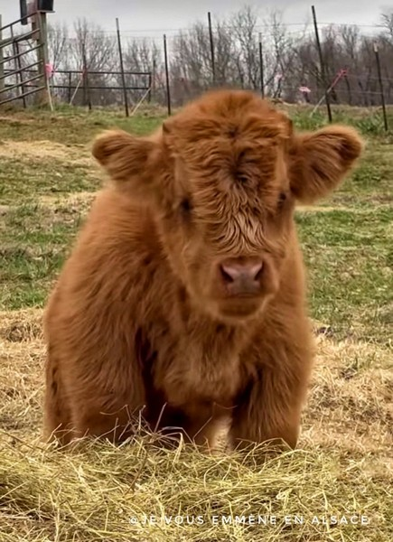
Quelque part en alsace

Slide 8
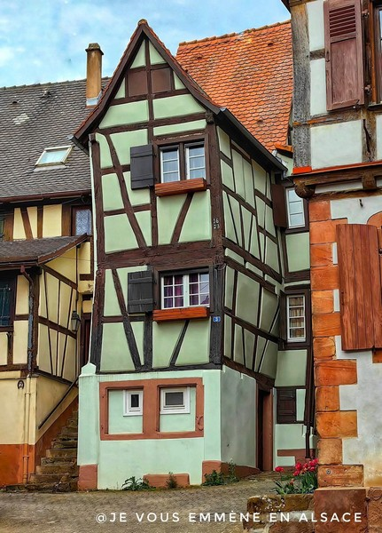
Bouxwiller 67
La maison ventrue ou penchée

Slide 9
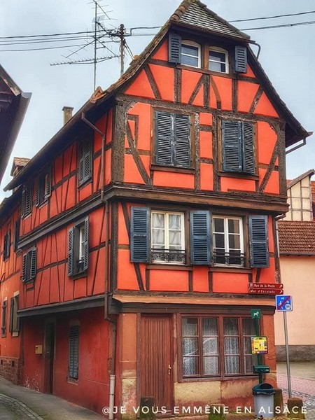
Bouxwiller 67

Slide 10
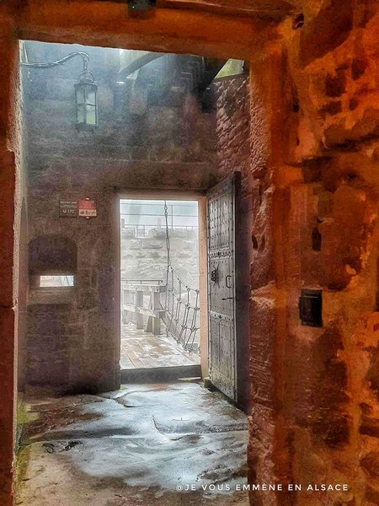
Château du Haut-Koenigsbourg

Slide 11
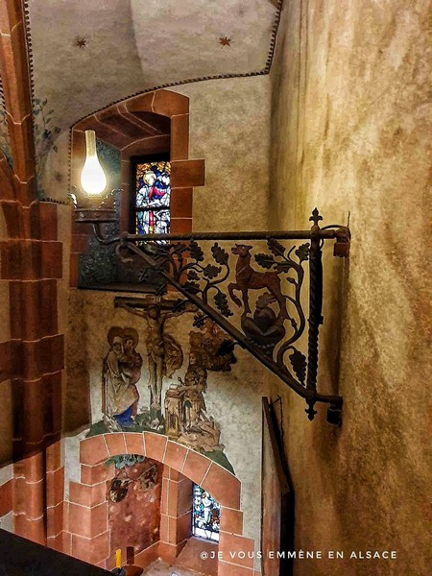
Château du Haut-Koenigsbourg

Slide 12
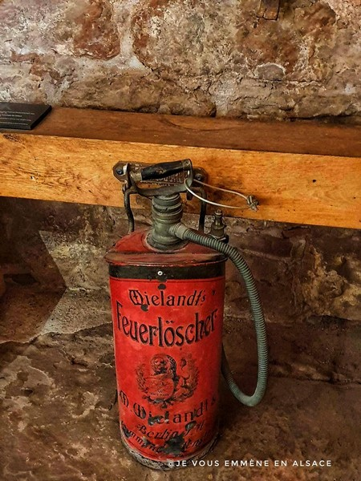
Château du Haut-Koenigsbourg

Slide 13
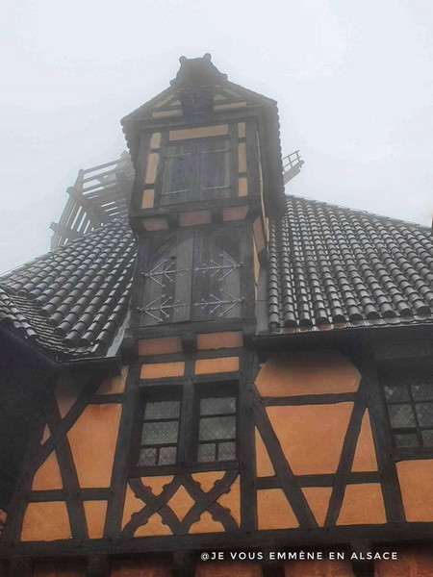
Château du Haut-Koenigsbourg

Slide 14
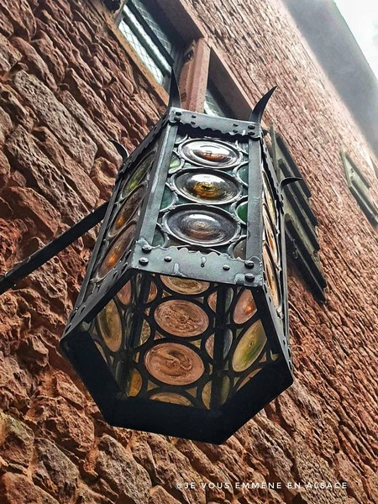
Château du Haut-Koenigsbourg

Slide 15
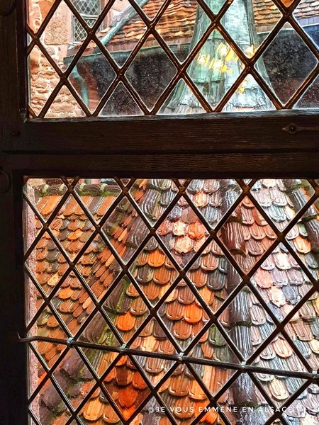
Château du Haut-Koenigsbourg

Slide 16
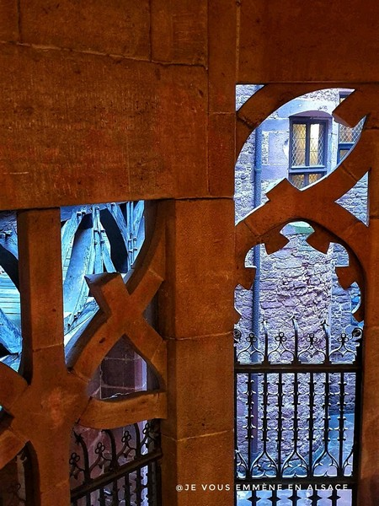
Château du Haut-Koenigsbourg

Slide 17
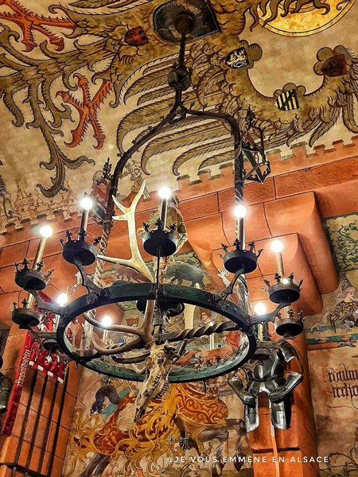
Château du Haut-Koenigsbourg

Slide 18
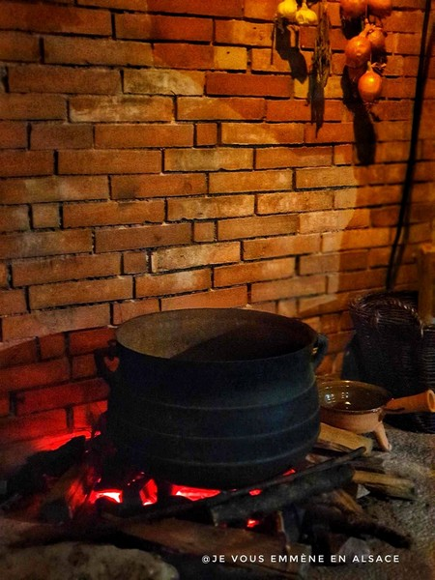
Château du Haut-Koenigsbourg

Slide 19
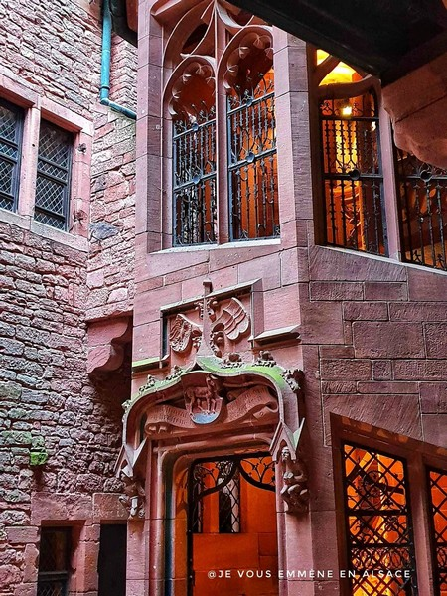
Château du Haut-Koenigsbourg

Slide 20
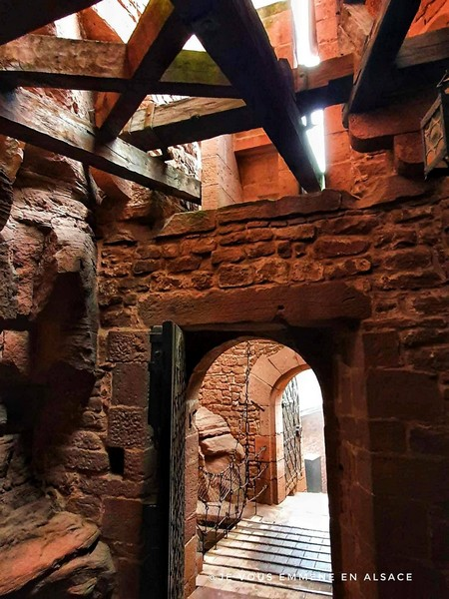
Château du Haut-Koenigsbourg

Slide 21
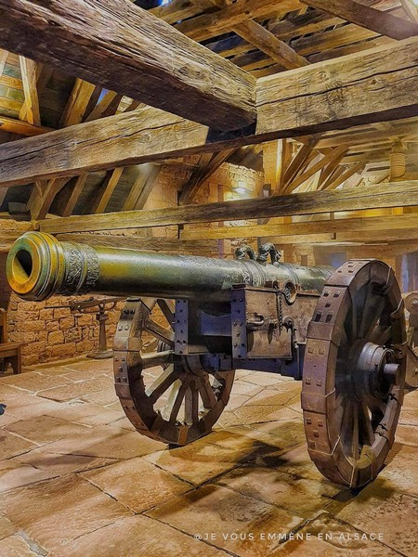
Château du Haut-Koenigsbourg

Slide 22
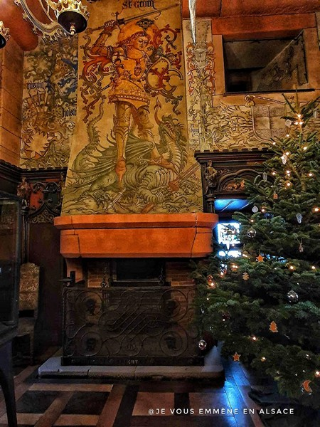
Château du Haut-Koenigsbourg

Slide 23
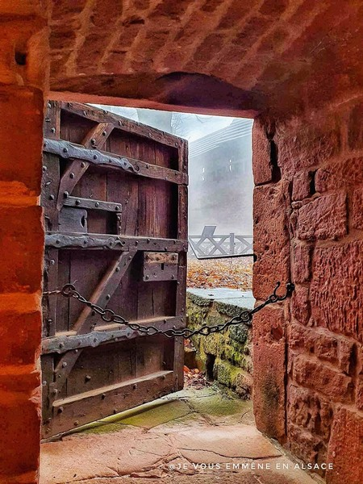
Château du Haut-Koenigsbourg

Slide 24
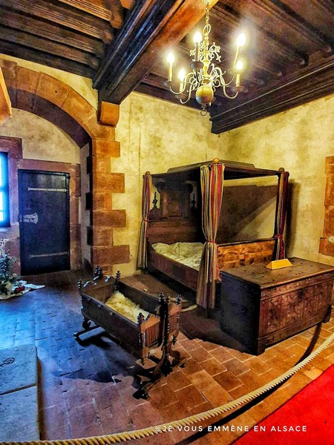
Château du Haut-Koenigsbourg

Slide 25
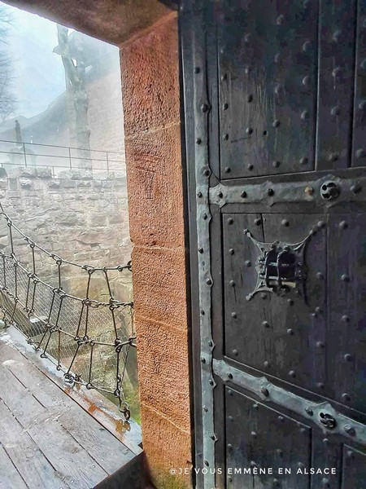
Château du Haut-Koenigsbourg

Slide 26
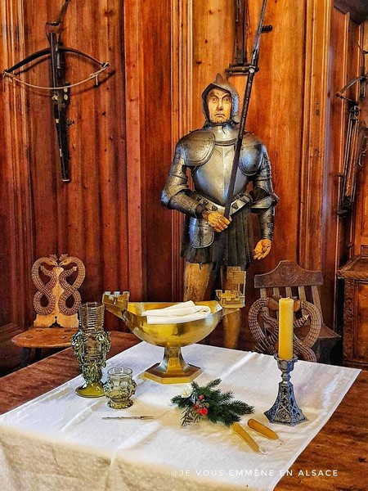
Château du Haut-Koenigsbourg

Slide 27
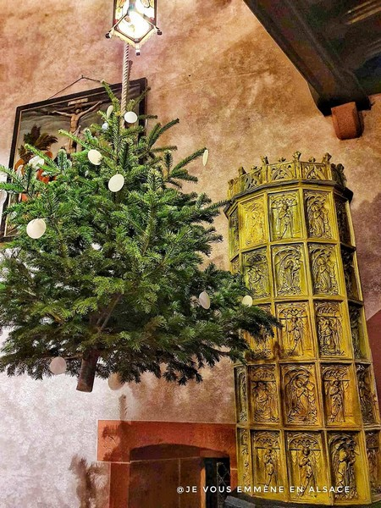
Château du Haut-Koenigsbourg

Slide 28
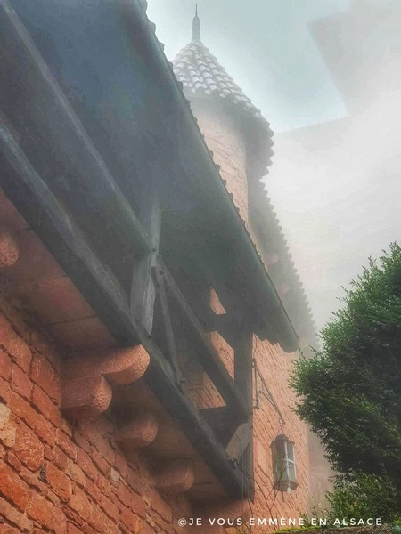
Château du Haut-Koenigsbourg

Slide 29
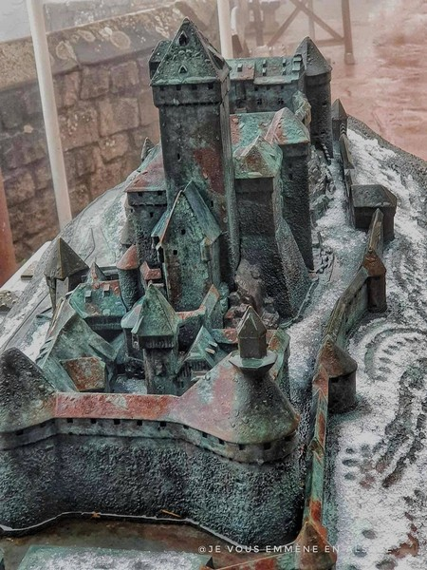
Château du Haut-Koenigsbourg

Slide 30
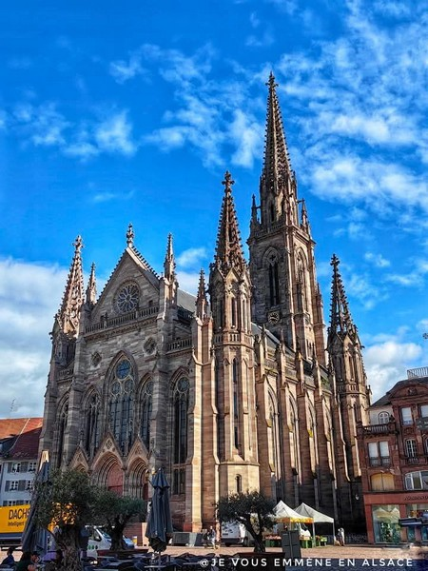
Mulhouse
temple st etienne

Slide 31

Mutzig

Slide 32
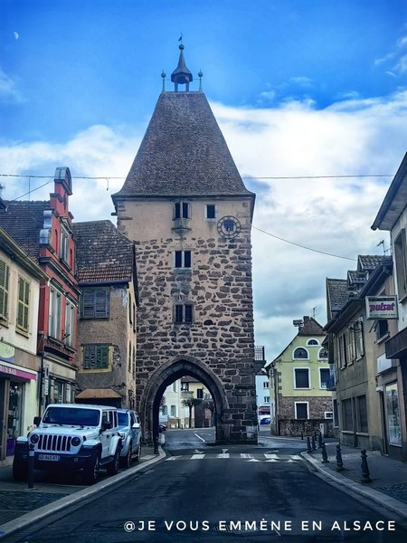
Mutzig

Slide 33
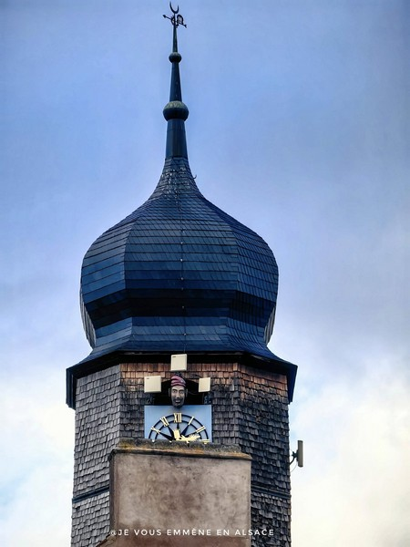
Mutzig

Slide 34
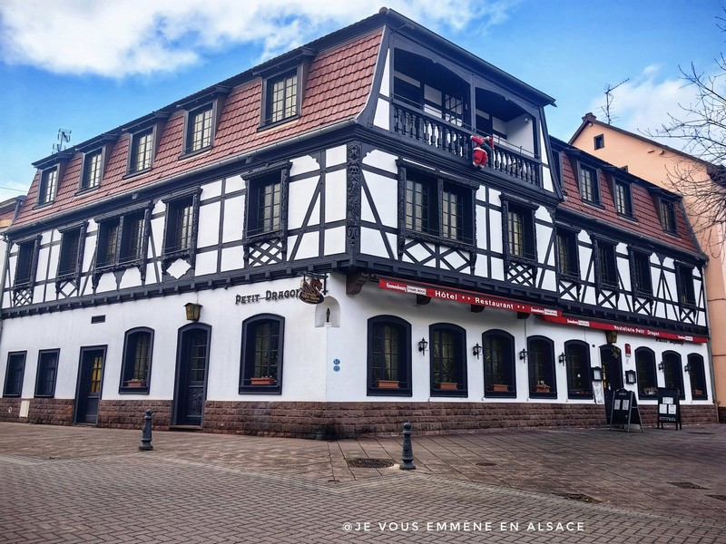
Mutzig

Slide 35
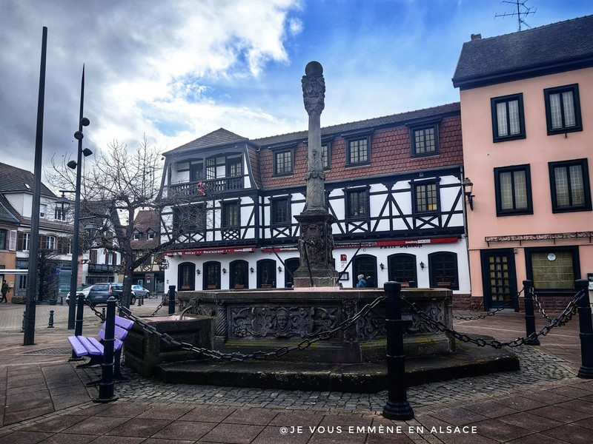
Mutzig

Slide 36
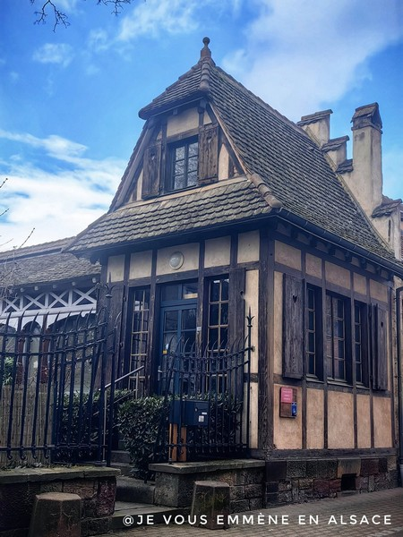
Mutzig

Slide 37
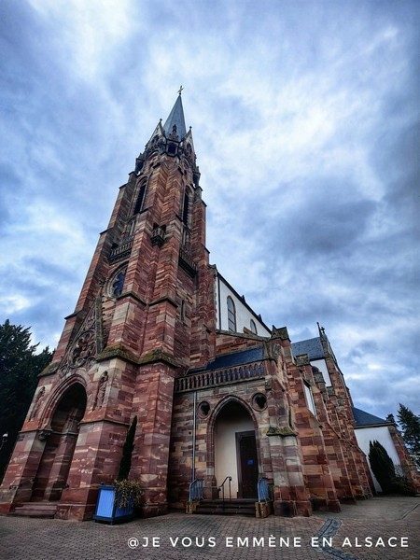
Mutzig

Slide 38
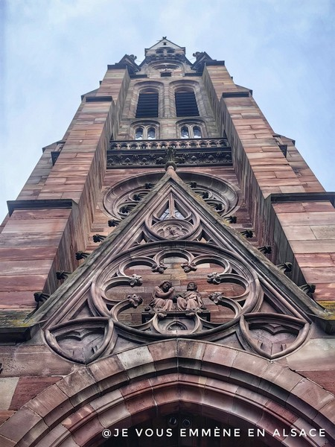
Mutzig

Slide 39
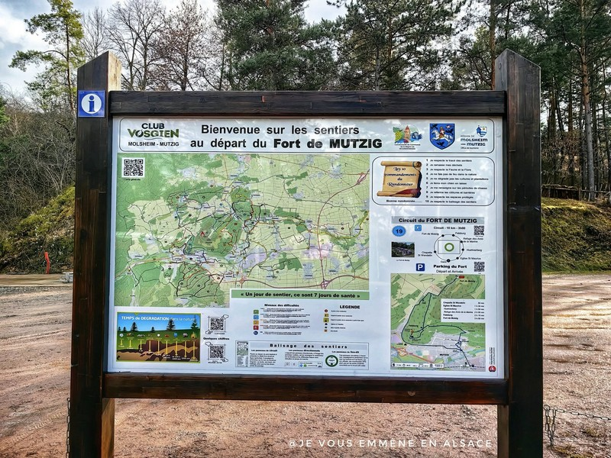
Mutzig

Slide 40
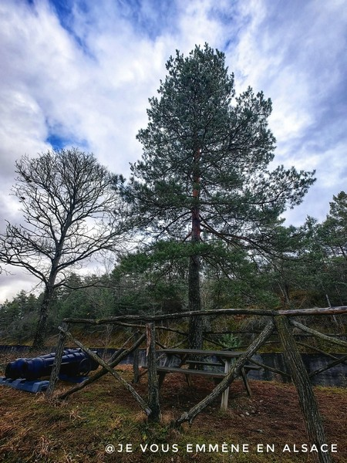
Mutzig

Slide 41
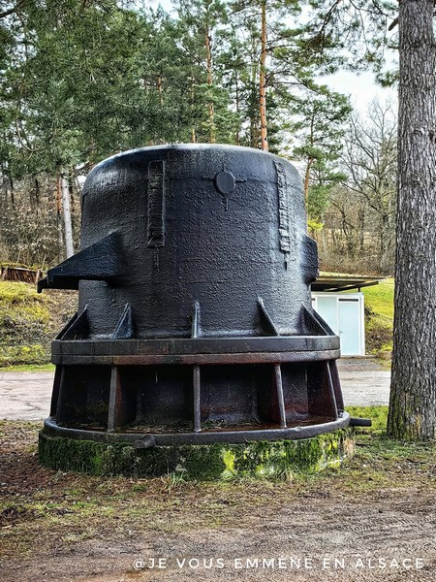
Mutzig

Slide 42
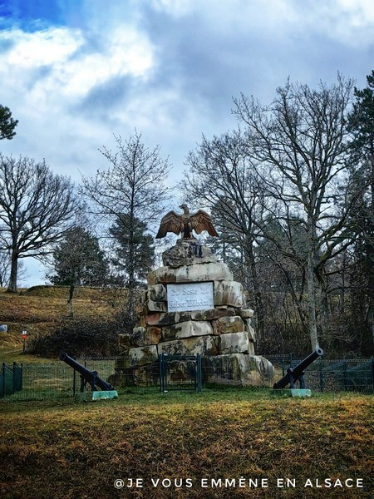
Mutzig

Slide 43
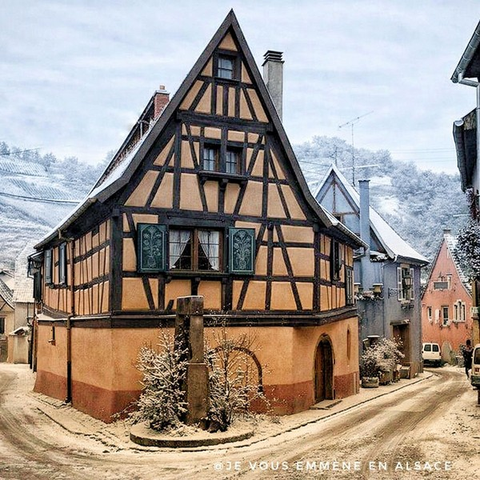
Niedermorschwihr

Slide 44
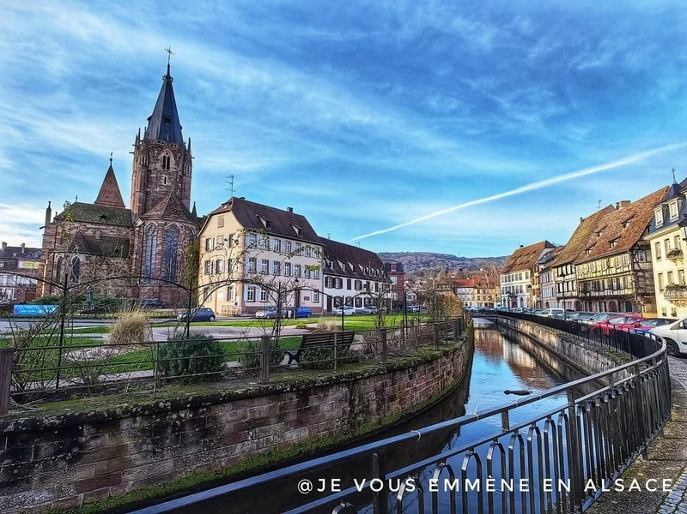
Abbatiale Saint Pierre & Saint Paul de Wissembourg

Slide 45
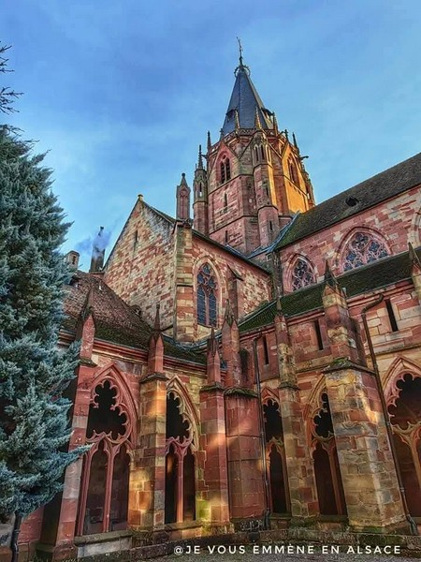
Abbatiale Saint Pierre & Saint Paul de Wissembourg

Slide 46
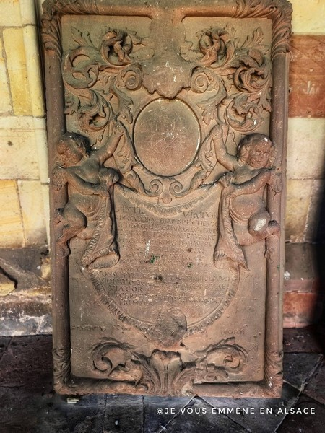
Abbatiale Saint Pierre & Saint Paul de Wissembourg

Slide 47
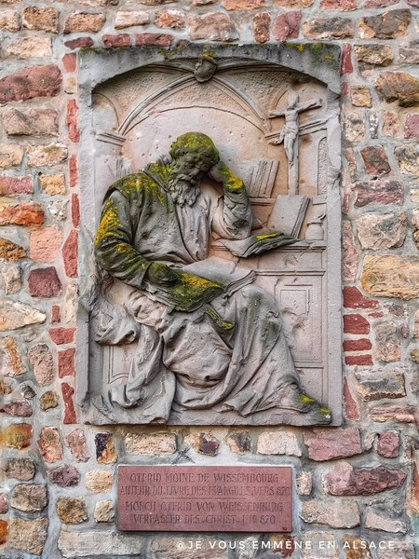
Abbatiale Saint Pierre & Saint Paul de Wissembourg

Slide 48
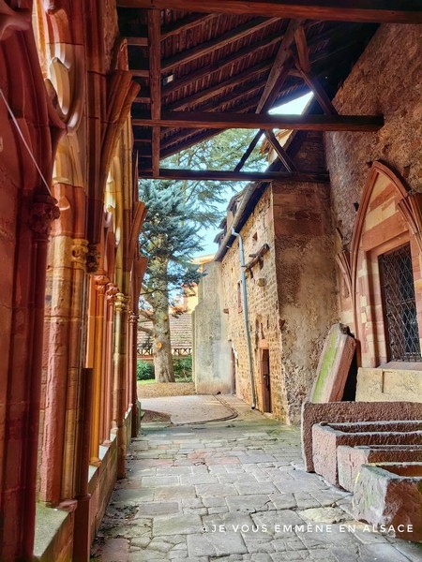
Abbatiale Saint Pierre & Saint Paul de Wissembourg

Slide 49
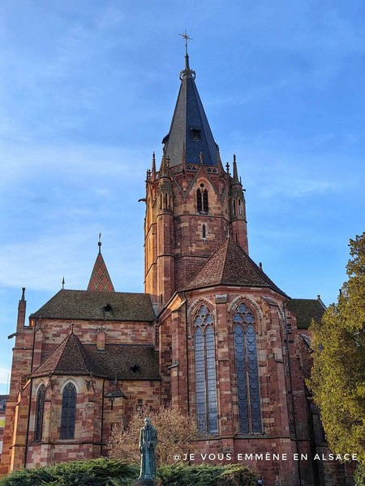
Abbatiale Saint Pierre & Saint Paul de Wissembourg

Slide 50
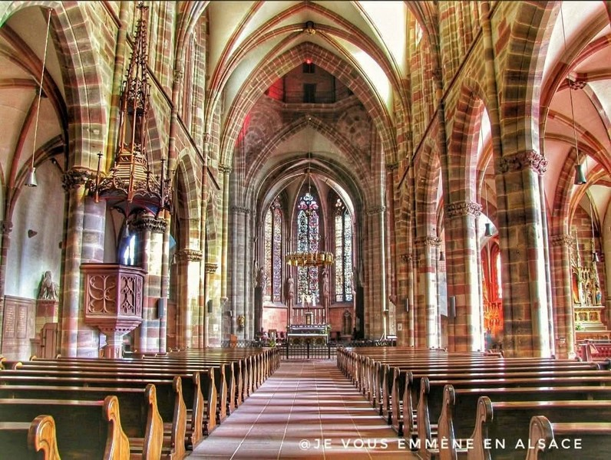
Abbatiale Saint Pierre & Saint Paul de Wissembourg

Slide 51
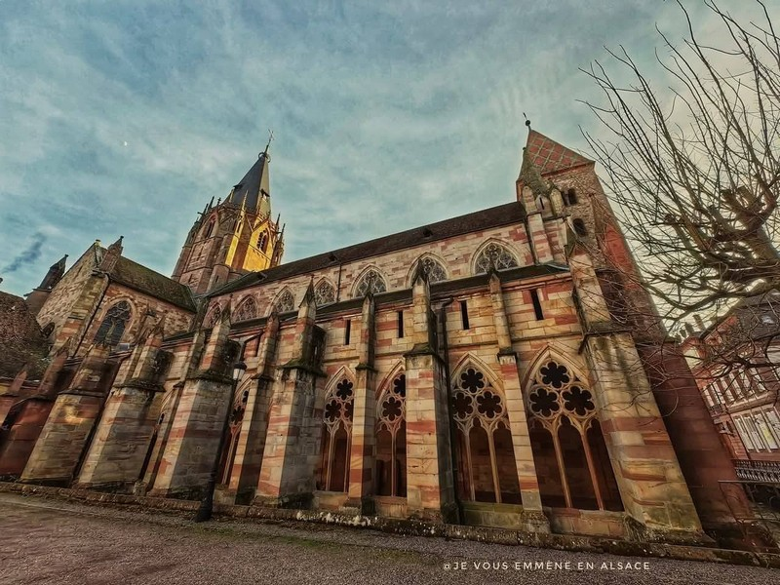
Abbatiale Saint Pierre & Saint Paul de Wissembourg

Slide 52






Chromatic Player Paul
Always On My Minds
Création
2689
Internet

